Slide 1
СВОЙСТВА МАГНИТНЫХ МОДЕЛЕЙ НА АНСАМБЛЯХ КОНФОРМАЦИЙ
Москаленко Р. Б.
МИЭМ НИУ ВШЭ

Slide 2
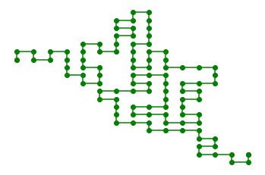
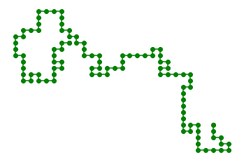
Конформации
глобула
клубок

Slide 3
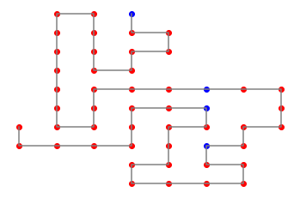
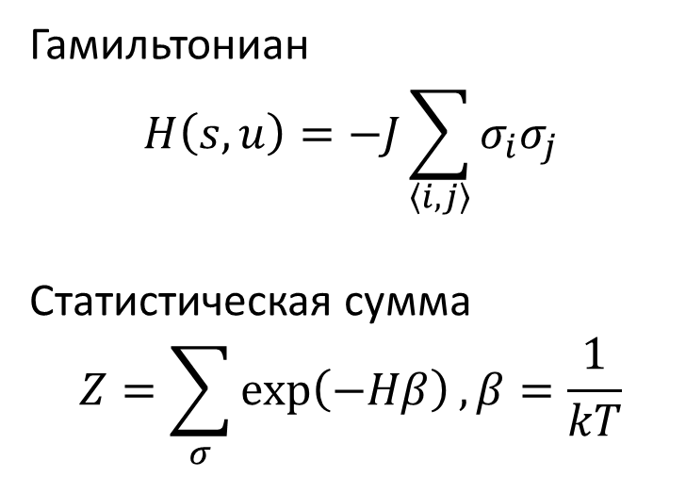
Модель Изинга
Гамильтониан
$$H\left(s,u\right)=−J\sum_{\left\langle i, j\right\rangle }{σ_{i}σ_{j}}$$
Статистическая сумма
$$Z=\sum_{σ}{\exp\left(−Hβ\right)}, β=\frac{1}{kT}$$

Slide 4
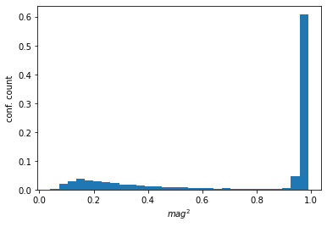
Результаты
Не все конформации намагничиваются

Slide 5
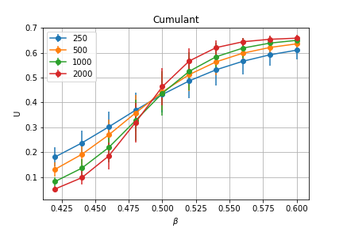
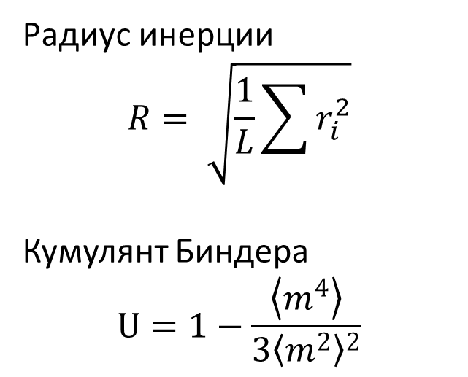
Разделение по радиусу инерции
Радиус инерции
$$R= \sqrt{\frac{1}{L}\sum{r_{i}^{2}}}$$
Кумулянт Биндера
$$U=1−\frac{\left\langle m^{4}\right\rangle }{3{\left\langle m^{2}\right\rangle }^{2}}$$

Slide 6
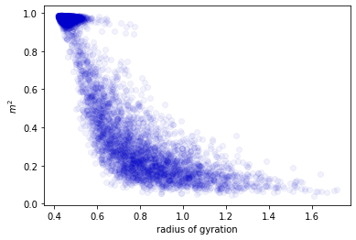

Разделение по радиусу инерции

Slide 7
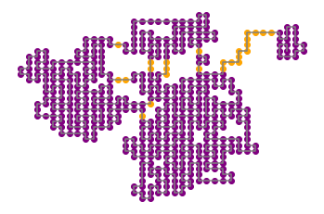
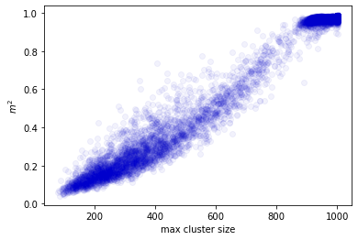
Кластеры и мосты

Slide 8
Заключение
Не все конформации намагничиваются
Можно выделить конформации с магнитным переходом
Размеры магнитных доменов – хороший параметр намагниченности

